Slide 1
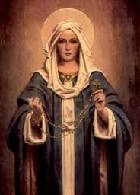
27. NEDJELJA KROZ GODINU
Vinograd će iznajmiti drugim vinogradarima.

Slide 2
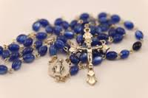
Ovaj je mjesec posvećen Kraljici svete krunice

Slide 3
KRALJICE SVETE KRUNICE TBH 124
Kraljice svete krunice beskrajne sreće more!
Tebi se puci klanjaju anđeli tebi dvore.
KRALJICE KRUNICE, MOLI ZA NAS,
KRALJICE KRUNICE BUDI NAM SPAS.
Divno si čudo stvorila krunicu kad si dala,
nebo i zemlja pjevaju, bila ti čast i hvala.
KRALJICE KRUNICE.........

Slide 4
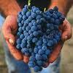
‘Ovo je baštinik! Hajde da ga ubijemo i imat ćemo baštinu njegovu!’ I pograbe ga, izbace iz vinograda i ubiju.
Mt 21, 33-43

Slide 5
Ispovijedam se Bogu svemogućemu i vama, braćo, da sagriješih vrlo mnogo mišlju, riječju, djelom i propustom: moj grijeh, moj grijeh, moj preveliki grijeh. Zato molim blaženu Mariju vazda Djevicu, sve anđele i svete, i vas braćo, da se molite za me Gospodinu, Bogu našemu.

Slide 6
Gospodine, smiluj se.
Gospodine, smiluj se.
Kriste, smiluj se.
Kriste, smiluj se.
Gospodine, smiluj se.
Gospodine, smiluj se.

Slide 7
SLAVA BOGU NA VISINI
1.Slava, slava, Bogu na visini
mir vam mir vam dolje u nizini!
Pripjev:
Slavimo te, hvalimo te, klanjamo se tebi,
radosni ko prijatelja zovemo te k sebi.
2.Slava, slava, Bogu Ocu slava,
slava Sinu, Duhu Svetom slava!
Pripjev:

Slide 8
3.Slava, slava Nebeskome svatu,
hvala, hvala Jaganjcu i bratu!
Pripjev:

Slide 9
Slava Bogu na visini!
I na zemlji mir ljudima dobre volje.
Hvalimo te. Blagoslivljamo te.
Klanjamo ti se. Slavimo te.
Zahvaljujemo ti, radi velike slave tvoje.
Gospodine Bože, Kralju nebeski,
Bože Oče svemogući.
Gospodine Sine jedinorođeni,
Isuse Kriste.
Gospodine Bože, Jaganjče Božji, Sine Očev…..

Slide 10
Koji oduzimaš grijehe svijeta,
smiluj nam se.
Koji oduzimaš grijehe svijeta,
primi našu molitvu.
Koji sjediš s desne Ocu,
smiluj nam se.
Jer ti si jedini svet.
Ti si jedini Gospodin.
Ti si jedini svevišnji Isuse Kriste.
Sa Svetim Duhom:
u slavi Boga Oca. Amen

Slide 11
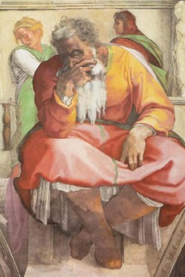
» Vinograd Gospodina nad vojskama dom je Izraelov; izabrani nasad njegov ljudi Judejci….
Iz 5, 1-7

Slide 12
Psalam:
Vinograd Gospodnji / dom je Izraelov.

Slide 13
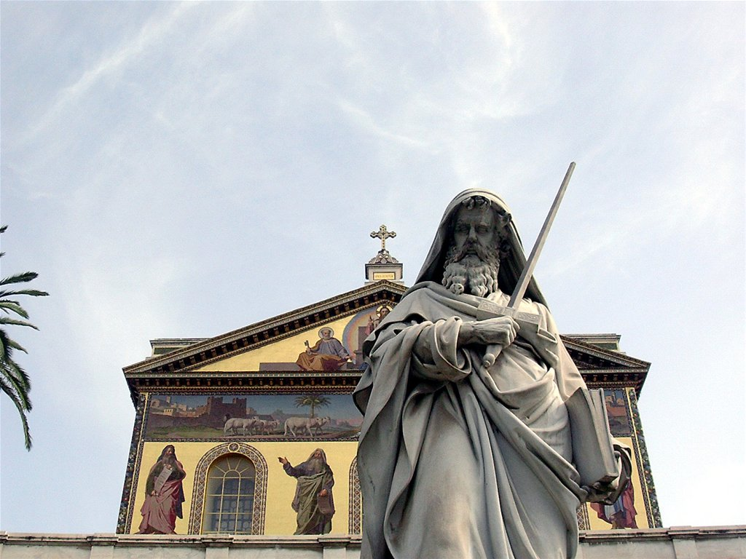
Ne budite zabrinuti ni za što, nego u svemu – molitvom i prošnjom, sa zahvaljivanjem – očitujte svoje molbe Bogu.
Fil 4, 6-9

Slide 14
Aleluja Aleluja Aleluja
Ja vas izabrah iz svijeta da idete i rod donosite i rod vaš da ostane, govori Gospodin.
Evanđelje po
Mateju 21, 28-32

Slide 15
Slava, tebi Kriste!

Slide 16
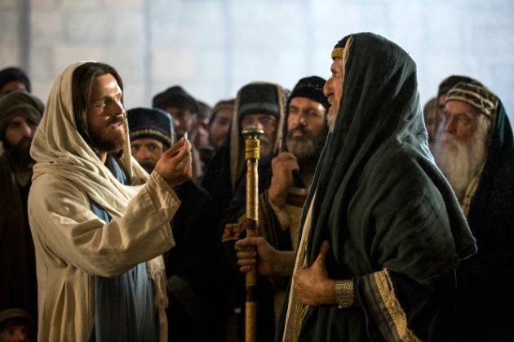

Slide 17
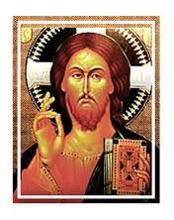
»Zar nikada niste čitali u Pismima: Kamen što ga odbaciše graditelji postade kamen zaglavni. Gospodnje je to djelo – kakvo čudo u očima našim!
Mt 21, 33-43

Slide 18
VJERUJEM u jednoga Boga.
Oca svemogućega, stvoritelja neba i
zemlje, svega vidljivoga i nevidljivoga.
I u jednoga Gospodina Isusa Krista,
jedinorođenoga Sina Božjega.
Rođenog od Oca prije svih vjekova.
Boga od Boga, svjetlo od svjetla,
pravoga Boga, od pravoga Boga.
Rođena, ne stvorena, istobitna s Ocem,
po kome je sve stvoreno.
Koji je radi nas ljudi i radi našega spasenja
sišao s nebesa.
I utjelovio se po Duhu Svetom
od Marije Djevice: i postao čovjekom.
.....

Slide 19
Raspet također za nas:
pod Poncijem Pilatom mučen i pokopan.
I uskrsnuo treći dan, po Svetom Pismu.
I uzašao na nebo: sjedi s desne Ocu,
I opet će doći u slavi suditi žive i mrtve, i njegovu kraljevstvu neće biti kraja.
I u Duha Svetoga, Gospodina i životvorca; koji izlazi od Oca i Sina.
Koji se s Ocem i Sinom skupa časti i zajedno slavi; koji je govorio po prorocima.
I u jednu svetu katoličku i apostolsku Crkvu.
Ispovijedam jedno krštenje za oproštenje grijeha.
I iščekujem uskrsnuće mrtvih.
I život budućega vijeka. Amen.

Slide 20
Molitva vjernika: .........
Daj da ti budemo vjerni, Gospodine!

Slide 21
UZMI KRUH
1. Priđi stolu Gospodnjemu, uzmi blaguj sveti kruh,
Isus nudi sama sebe, darujući ljubav svu.
Pripjev:
Uzmi kruh, blaguj kruh, nosi ga kroz cijeli svijet
uzmi kruh, sveti kruh daje život nećeš mrijet.

Slide 22
2. Priđi stolu Gospodnjemu, tebe zove dan i noć,
svojom gozbom čeka na te , želi tebi dati moć.
Pripjev:
3. Priđi stolu Gospodnjemu, nemoj odbit poziv taj,
Uzmi blaguj njegvo tijelo, po njem , p njem budi svakom raj.
Pripjev:

Slide 23
Primio Gospodin žrtvu iz tvojih ruku
na hvalu i slavu svojega imena,
i na korist nama
i čitavoj svojoj svetoj Crkvi.

Slide 24
S: Gospodin s vama
N: I s Duhom tvojim
S: Gore srca
N: Imamo kod Gospodina
S: Hvalu dajmo Gospodinu Bogu našemu
N: Dostojno je i pravedno

Slide 25
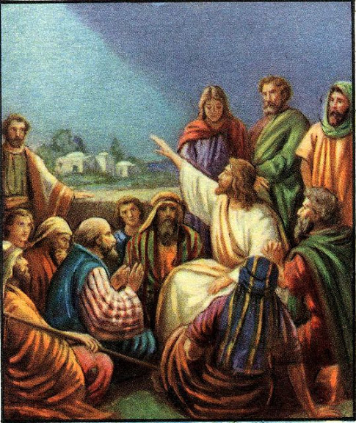

Slide 26
Svet, svet, svet
Gospodin Bog Sabaot.
Puna su nebesa i zemlja tvoje slave.
Hosana u visini.
Blagoslovljen koji dolazi u ime Gospodnje
Hosana u visini.

Slide 27
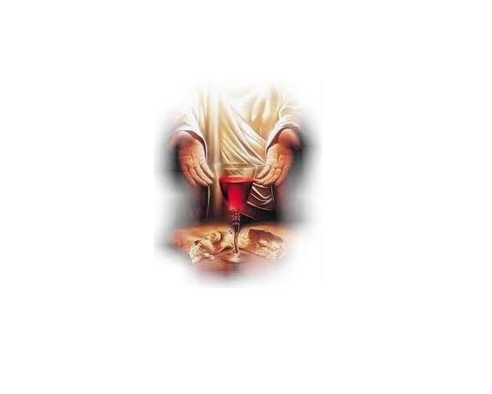
Zdravo Tijelo Isusovo,
na oltaru posvećeno!
Zdravo Krvi Isusova, na oltaru posvećena!

Slide 28
Tvoju smrt, Gospodine,
naviještamo,. tvoje uskrsnuće
slavimo,. tvoj slavni dolazak
iščekujemo.

Slide 29
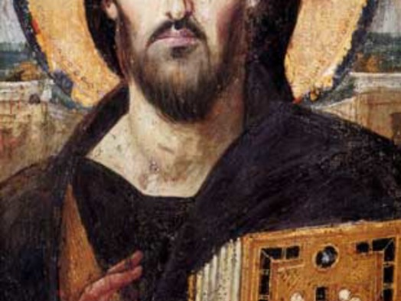
Što ste naučili, i primili, i čuli, i vidjeli na meni – to činite i Bog mira bit će s vama!
Fil 4, 6-9

Slide 30
Oče naš, koji jesi na nebesima,
sveti se ime tvoje,
dođi kraljevstvo tvoje,
budi volja tvoja,
kako na nebu tako i na zemlji.
Kruh naš svagdanji daj nam danas.
I otpusti nam duge naše
kako i mi otpuštamo dužnicima našim.
I ne uvedi nas u napast,
nego izbavi nas od zla.

Slide 31
Jer tvoje je Kraljevstvo i slava i moć u vjekove!

Slide 32
S: Mir Gospodnji bio vazda s vama!
N: I s Duhom tvojim!

Slide 33
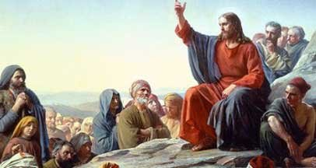

Slide 34
Pružite mir jedni drugima!
Mir s tobom!

Slide 35
Jaganjče Božji, koji oduzimaš grijehe svijeta,
smiluj nam se.
Jaganjče Božji, koji oduzimaš grijehe svijeta,
smiluj nam se.
Jaganjče Božji, koji oduzimaš grijehe svijeta,
daruj nam mir.

Slide 36
S. Evo Jaganjca Božjeg, evo onoga koji
oduzima grijehe svijeta.
Blago onima koji su pozvani na gozbu
Jaganjčevu.
N. Gospodine, nisam dostojan
da uniđeš pod krov moj,
nego samo reci riječ
i ozdravit će duša moja.

Slide 37
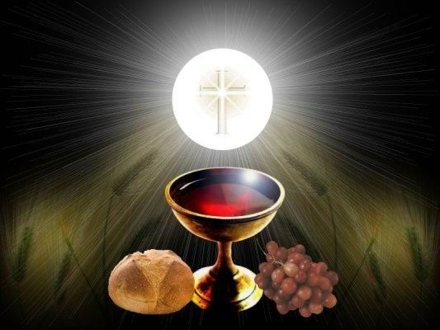

Slide 38
UZMITE JEDITE
1. Uzmite, jedite,
moje vam tijelo to je;
uzmite, pijte svi,
evo vam krvi moje.
2. Spasitelj reče to,
njegova riječ bi dosta,
tijelo i sveta Krv
u taj čas namah posta.

Slide 39
3. Danas kroz vjekove
u crkvi isto biva
međ nama sretni smo,
imamo Krista živa.
4. Kada nas žića put
hoće da jadom smrvi
štita gle Kristova:
tijela mu, svete krvi.

Slide 40
ODZIVAM SE ISUSE
R.Taclik
1. Odzivam se, Isuse, jer ti mene zoveš,
jer ti mene hoćeš. Ave Jesu.
2. Dolazim ti, Isuse, jer ti mene tražiš,
jer ti mene paziš. Ave Jesu.

Slide 41
3. Gledam u te, Isuse, jer ti mene tješiš,
jer ti mene krijepiš. Ave Jesu.
4. Ljubim tebe, Isuse, jer ti mene ljubiš,
jer ti mene žudiš. Ave Jesu.

Slide 42
OD 05. 10. DO 12. 10. 2014. - ŽUPA SV. BERNARDA FUNTANA
NEDJELJA |  | 27. NEDJELJA KROZ GODINU | A
DOMENICA
SONNTAG |  | 11,00 SVETA KRUNICA
SUNDAY |  | 11,30 SVETA MISA – za narod
05. 10. 2014. |  | 12,30 Vjeronauk za krizmanike
PONEDJELJAK
LUNEDI
MONTAG |  | 17,30 SVETA KRUNICA
MONDAY |  | 18,00 + Svi pokojni iz obitelji Žužić
06. 10. 2014. |  | naručuje Lina Žužić
UTORAK |  | BDM OD KRUNICE
MARTEDI
DIENSTAG |  | 17,30 SVETA KRUNICA
TUESDAY |  | 18,00 Za sreću, zdravlje i blagoslov obitelji
07. 10. 2014. |  | naručuje obitelj Poletti
SRIJEDA |  | 17,30 SVETA KRUNICA
MERCOLEDI |  | 18,00 + Željko Zeneral
MITTWOCH |  | naručuje obitelj
WEDNESDAY |  | 18,30 + Izidor Grgeta
08. 10. 2014. |  | naručuje žena Nadia

Slide 43
ČETVRTAK
GIOVEDI
DONNERSTAG |  | 17,30 SVETA KRUNICA
THURSDAY |  | 18,00 + Đani Strize
09. 10. 2014. |  | naručuje supruga i kćerka
PETAK |  | 17,30 SVETA KRUNICA
VENERDI |  | 18,00 + Dorotea Oplanić
FREITAG |  | naručuje obitelj
FRIDAY |  | 18,30 + Zorka, Albina i suprug Đino Rajko
10. 10. 2014. |  | naručuje Elija
SUBOTA
SABATO |  | 17,30 SVETA KRUNICA
SAMSTAG |  | 18,00 Na čast Majke Božje za Manuelu
SATURDAY |  | naručuje mama
11. 10. 2014. |  | 13,00 Vjeronauk za niže razrede
NEDJELJA |  | 28. NEDJELJA KROZ GODINU | A
DOMENICA
SONNTAG |  | 11,00 SVETA KRUNICA
SUNDAY |  | 11,30 SVETA MISA – za narod
12. 10. 2014. |  | 12,30 Vjeronauk za krizmanike

Slide 44
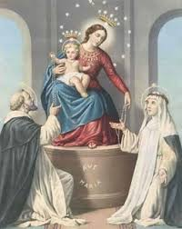
Kraljice svete krunice, beskrajne sreće more, tebi se puci klanjaju, anđeli tebi dvore.

Slide 45
Idite u miru,
Bogu hvala,

Slide 46
ČUJ NAS MAJKO
1. Čuj nas, Majko, nado naša,
k tebi vapimo mi svi
svak ti srce sad iznaša
srce puno ljubavi.
Primi, primi, mila Majko,
naša srdašca,
to je sve što mogu dati
tvoja dječica.

Slide 47
2. Sretan onaj, koj' te hoće
svojom zvati majčicom,
jer od svake ti ćeš zloće
zaštitom ga branit svom.
Primi, primi, mila Ma
3. Sretan onaj, koj' te hoće
svojom zvati majčicom,
jer od svake ti ćeš zloće
zaštitom ga branit svom.
Primi, primi, mila Majko...

Slide 48
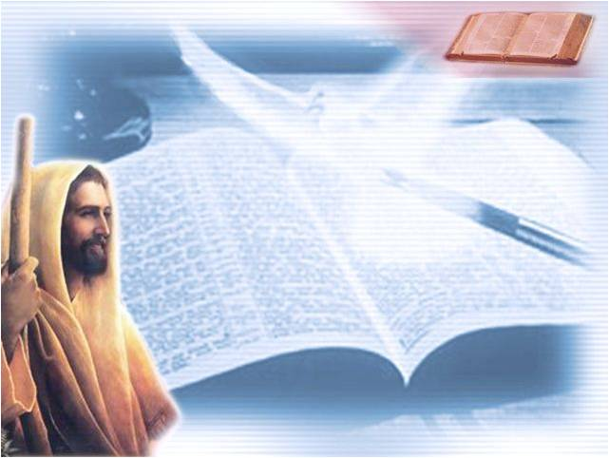
SLIJEDEĆA NEDJELJA
JE DVADESET
I
OSMA
KROZ GODINU

